Slide 1


IA et Transformation Numérique
dans l’industrie
Notes:
Diapo de transition

Slide 2
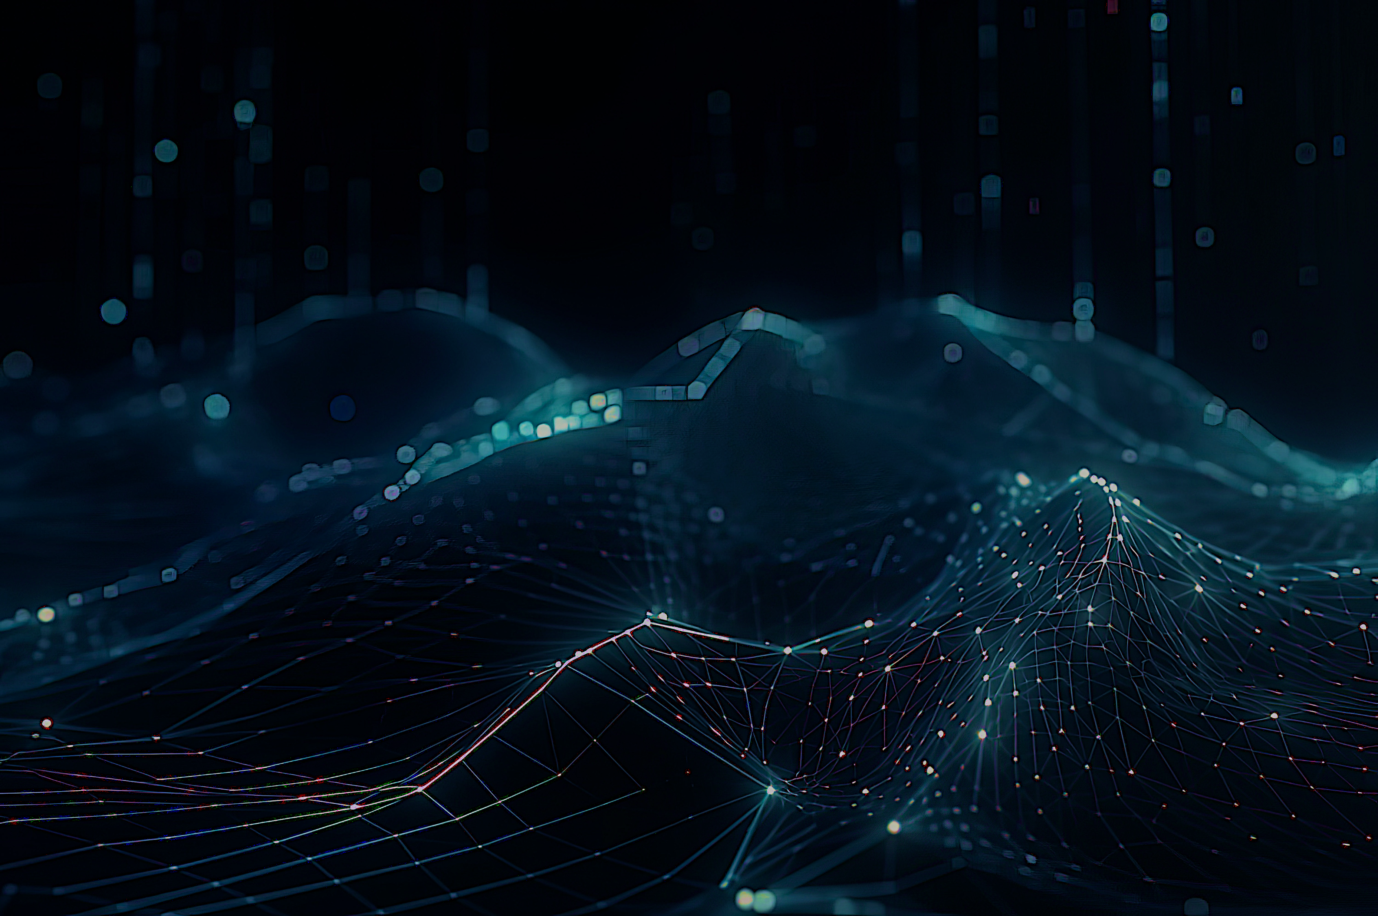

Les Acteurs

Slide 3
Les acteurs du marché
Les principaux utilisateurs
Les principaux fournisseurs
Les fournisseurs Cloud
Les frameworks techniques

Slide 4
Les grands utilisateurs
Historiquement
Les pétroliers
La recherche médicale
Années 2010
Les GAFAM
Tesla
Aujourd’hui
Tous le monde

Slide 5
Les fournisseurs
N°1 du Deep Learning : Google
N°2 : Facebook
Le nouveau venu : OpenAI, Mistral AI
Microsoft & AWS
N°1 du Machine Learning : INRIA, Telecom Paris Tech

Slide 6
AWS
N°1 Mondial
Big Data : S3
Serveurs : EC2, Docker

Slide 7
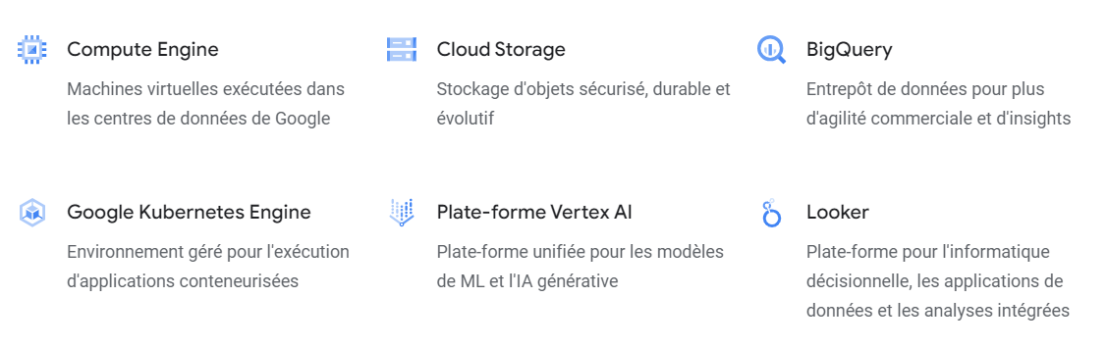
Google GCP (Cloud platform)

Slide 8
Microsoft
Azure
Copilot
Godel

Slide 9
Les frameworks
Python
Langage archi leader de l’IA et des data sciences
Les frameworks de datascience
Numpy
Pandas
Matplotlib
Les frameworks d’IA
PyTorch
Tensorflow
Scikit-Learn

Slide 10

Scikit-Learn
2007
1er Framework de Machine Learning
Python
INRIA – Telecom Paris Tech

Slide 11
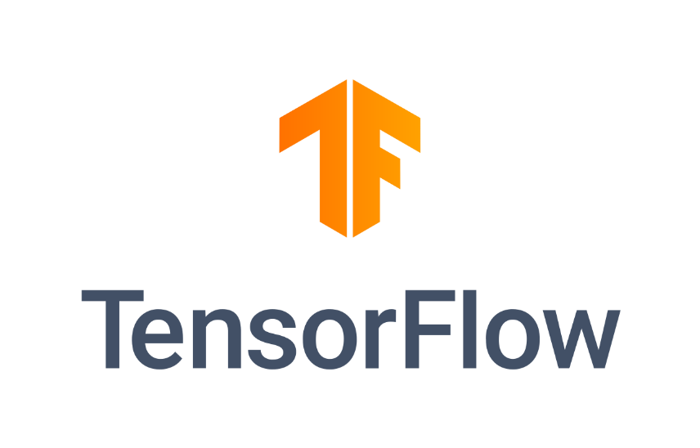
TensorFlow
2015 en beta, 2017 en release
Google TensorFlow
Utilisation des GPU
1er framework au monde

Slide 12

PyTorch
2016
Facebook PyTorch
Premier framework de Deep Learning

